Slide 1
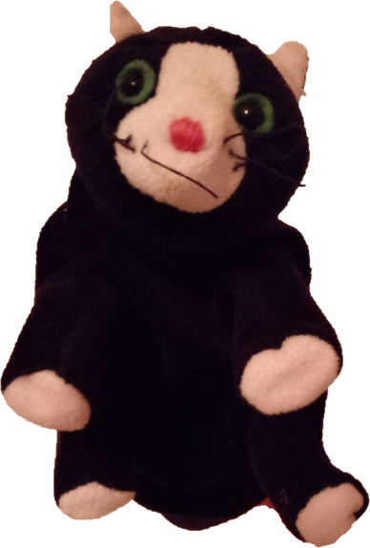
2020/2021
4 Défis Maths Maternelle
Planning
1er défi : Automne
Trouver le nombre de feuilles tombées.
2ème défi : Hiver
Dénombrer les oiseaux puis les espèces.
3ème défi : Printemps
Classer puis ranger des graines.
Sortie à la recherche de graines (possibilité de mener un projet autour de ce qu’est une graine)
Plantations
Comptine ou chanson
4ème défi : Eté
À découvrir en période 5
Nous vous proposons cette année un défi mathématique par saison, destiné aux élèves des écoles maternelles du département.
Voici le troisième de l’année. Vous pouvez le proposer à vos élèves sans avoir participé nécessairement au premier et au deuxième.
Vous trouverez dans ce document le planning, l’organisation et des repères didactiques.
3 défis sont proposés (un pour chaque niveau). Pour rappel :
l’objectif d’un défi est que les enfants réfléchissent à plusieurs (donc un défi choisi est proposé à un ensemble d’élèves) ;
la solution du défi ne doit pas être directement accessible aux élèves. L’objectif est qu’ils cherchent, mettent en œuvre une procédure pour résoudre ce défi (cf Lettre Maternelle « Réfléchir et résoudre des problèmes » publiée dans le Actu@lisez n°46).
Une fois le défi résolu, pensez à nous faire un retour (photos, vidéos, lettre à Défifi, CR…) : missionmaternelle78@ac-versailles.fr
Bons défis à vous !

Slide 2
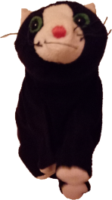
2020/2021
Organisation prévue
Quoi ?
Des défis mathématiques suivis grâce à un personnage récurent, Défifi, qui vivra différentes expériences proches du vécu des enfants.
Pourquoi ?
Pour développer les attendus de fin de cycle, mais également pour développer la pédagogie de projet.
Quand ?
Un épisode par saison, à partir de la deuxième période scolaire. Le calendrier est fixé en début d’année. Il s’appuie sur l’environnement proche des enfants afin de mettre en avant un traitement pluridisciplinaire.
Qui ?
Yannick Bertrand, conseiller pédagogique maternelle numérique, Florence Carité, conseillère pédagogique maternelle départementale et Sophie Goupil, conseillère pédagogique sur la circonscription de Chatou, mettent à disposition des classes les défis.
Pour qui ?
Pour tous les élèves des écoles maternelles du département. Chaque défi sera proposé sous deux versions : une animée, une à lire (selon l’équipement de l’école, la classe). La comptine « Moustache, Moustachu » est une proposition de rituel de mise en route.
Comment ?
Nous vous invitons à partager les réponses aux défis, les traces, les procédures, les stratégies et les appropriations des enfants en les envoyant à l’adresse mail missionmaternelle78@ac-versailles.fr. N’oubliez pas de nommer vos fichiers pour qu’ils soient facilement reconnaissables : Défi n° … / Nom de la circonscription / Nom de l’école / Nom de l’enseignant.
Moustache, Moustachu
Moustache, Moustachu
(caresser ses moustaches)
Voici le chat
(présenter ses deux mains ouvertes)
Griffa, griffu
(avancer une main en montrant ses griffes)
Griffa, griffu
(avancer l’autre main en montrant ses griffes)
Sortez les griffes
(les deux mains crispées en avant)
Rentrez les griffes
(les poings fermés)
Chats, réfléchissez…
(un doigt fait des cercles au niveau de la tempe)
Repères didactiques
Les défis maths proposés vous permettront de confronter vos élèves à des problèmes à leur portée et ainsi provoquer leur réflexion.
Il est important que les réponses ne soient pas directement disponibles : les élèves doivent avoir besoin de réfléchir, de construire des stratégies.
Si les situations proposées ne sont pas en adéquation avec les compétences de vos élèves, vous pouvez modifier un paramètre pour adapter la situation.

Slide 3
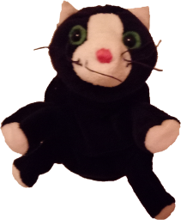
3ème défi - Printemps (Période 4)
Etape 2 : Découverte du classement.
Diapositive E2 (en petits groupes)
Comptine rituelle.
Retour rapide sur la situation.
Projeter la diapositive sans enclencher l’animation ou lire ce que dit Défifi dans un premier temps : laisser les enfants verbaliser ce que Défifi a fait.
Puis lire ou déclencher l’animation.
Proposition
Faire faire aux enfants des classements de graines (possibilité de reprendre la séance proposée p2 dans la lettre maternelle « Réfléchir et résoudre des problèmes » sur le tri de graines boîtes fermées).
Etape 3 : Découverte du rangement.
Diapositive E3 (en collectif)
Comptine rituelle.
Retour rapide sur la situation.
Projeter la diapositive
Lire ou Activer Défifi s’adressant aux enfants. Faire verbaliser ce qu’il a fait.
puis enchainez avec la diapositive suivante…
Etape 4 : Découverte du désordre.
Diapositive E4 (en petits groupes)
Projeter la diapositive
Lire ou Activer Défifi s’adressant aux enfants. Faire verbaliser le problème de Défifi et proposez aux enfants de l’aider.
Proposition
Découper au préalable les petits pots de Défifi (cf matériel dans les diapositives suivantes), ou si c’est possible, proposer aux enfants les graines sélectionnées par Défifi. Vous pouvez également modifier les graines du diaporama pour les remplacer par celles que vous avez.
Construire les premiers outils pour structurer sa pensée : Stabiliser la connaissance des petits nombres.
Objectifs
Classer, ranger des objets d’une collection définie.
Utiliser le nombre pour définir la position d’un objet dans une situation organisée.
Lexique : nature, printemps, graines, pots, fleurs, plantes, semis / V = classer, ranger
+ Autour des plantations (graine, terre, pelle, pot, fleur, plante / V = semer, arroser, attendre, pousser)
Etape 1 : Découverte de Défifi et de la situation.
Première diapositive E1 (collectif)
Comptine rituelle « Moustache Moustachu ».
Projeter Défifi qui s’adresse aux enfants ou Proposer une mise en scène à partir d’une lettre envoyée par Défifi (selon l’équipement de l’école / la classe).
Langage autour du personnage Défifi (Rappel si le Défi 1 a été fait : Qui est-ce ? Ce qu’il aime ? …).
Accueillir ce que disent les enfants spontanément, reformuler en écho, relancer la parole au groupe… (Langage autour de la situation).
Exemple : C’est le printemps, il y a Défifi, on voit des cailloux ? des graines…
Proposition (dans le respect du protocole)
Sortie dans la cour, dans le parc voisin pour observer l’arrivée du printemps (bourgeons, feuilles, fleurs…)
Remarque :
Pour identifier les graines triées par Défifi, vous avez la possibilité d’utiliser les documents ci-après :
Page 5 pour les PS
Page 7 pour les MS
Page 10 pour les GS
Un intrus sur chacune des pages s’est glissé => graine de maïs

Slide 4
PETITE SECTION
MOYENNE SECTION et GRANDE SECTION
Etape 5 : Prolongement vers des plantations.
Diapositive E5 (collectif)
Comptine rituelle.
Projeter Défifi qui s’adresse aux enfants ou lire.
Faire verbaliser le questionnement de Défifi et accueillir les propositions des enfants.
Mise en projet : réaliser des plantations de graines (Exemple : pour offrir aux parents en mai/juin).
Ecrire à Défifi pour lui expliquer les étapes pour semer une graine. (Possibilité d’envoyer des photos, vidéos, etc…).
Etape 5 : Prolongement vers des plantations.
Diapositives E5 (collectif)
Comptine rituelle.
1ère diapositive E5
Projeter Défifi qui s’adresse aux enfants ou lire ce qu’il dit en le mettant en scène.
Faire verbaliser le projet de Défifi.
Mise en projet : réaliser des plantations de graines. Comment faire ?
Les 7 diapositives suivantes permettent de mettre en place le script de la plantation (cf. lettre sur la compréhension, démarche de Joole).
Proposition
Ecrire à Défifi pour lui expliquer les étapes pour semer une graine. (Possibilité d’envoyer des photos, vidéos, etc…).
Si vos élèves m’écrivent, je leur répondrai…
Etape 6 : Quelle graine n’a pas poussé ?.
Diapositive E6 (collectif puis petits groupes)
Comptine rituelle.
Projeter la diapositive
Lire ou Activer Défifi s’adressant aux enfants. Faire verbaliser le problème de Défifi et proposez aux enfants de l’aider.
En petits groupes : faire expliciter comment ils vont faire pour trouver (lien entre diapos E6 et E3). Aide à apporter au cours de la réflexion : document ci-après p9 pour les MS et p12 pour les GS.
Proposition
Ecrire à Défifi pour lui apporter une réponse.

Slide 5
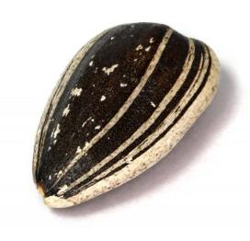
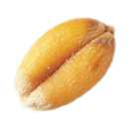
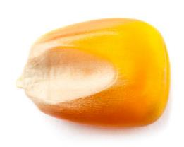
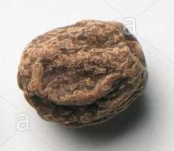
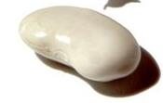
Pour PS
Pour identifier les graines triées (E2)
TOURNESOL
BLE
MAÏS
CAPUCINE
HARICOT

Slide 6
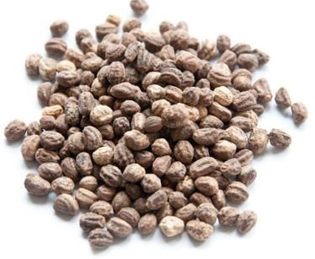
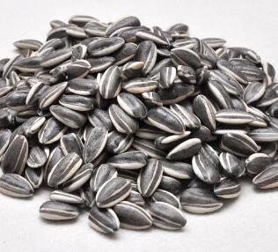
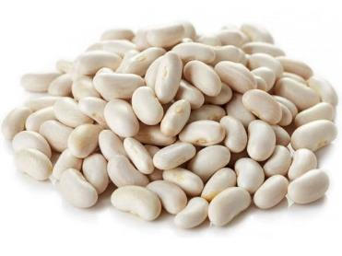
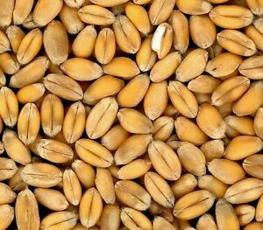
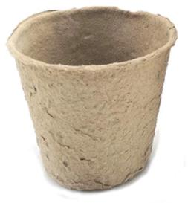
Pour PS
Pour ranger les pots de graines (E4)

Slide 7
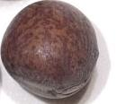
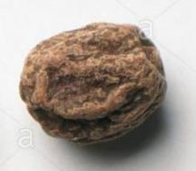
Pour MS
Pour identifier les graines triées (E2)
POIS DE SENTEUR
ŒILLET D’INDE
TOURNESOL
BLE
MAÏS
CAPUCINE
HARICOT

Slide 8
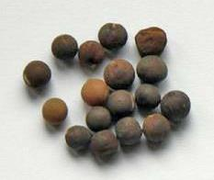
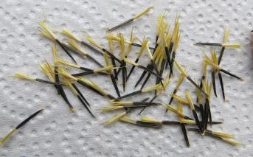
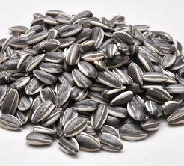
Pour MS
Pour ranger les pots de graines (E4)

Slide 9
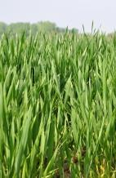
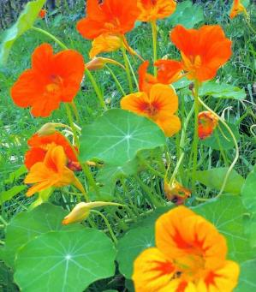
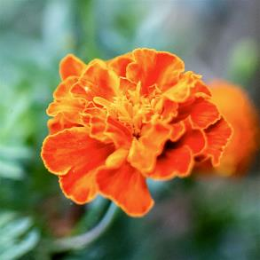
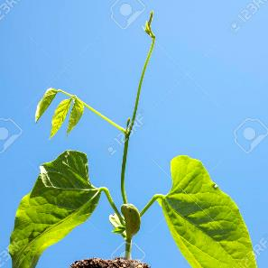
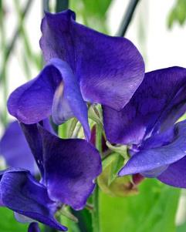
Pour MS
Pour associer graines et plantes (E6)
ŒILLET
D’INDE
TOURNESOL
HARICOT
POIS DE
SENTEUR
BLE
CAPUCINE

Slide 10
Pour GS
Pour identifier les graines triées (E2)
POIS DE SENTEUR
ŒILLET D’INDE
TOURNESOL
COQUELICOT
BLE
CAPUCINE
MAÏS
HARICOT

Slide 11
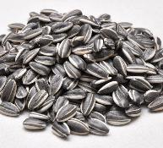
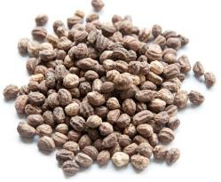
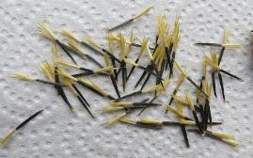
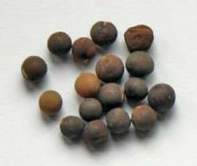
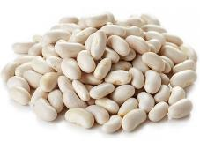
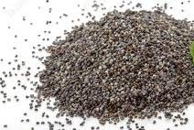
Pour GS
Pour ranger les pots de graines (E4)

Slide 12
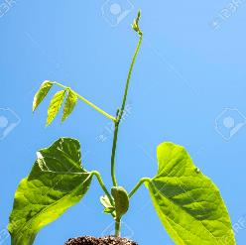
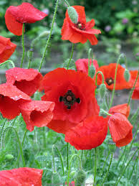
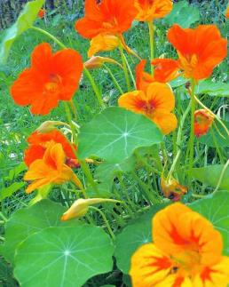
Pour GS
Pour associer graines et plantes (E6)
ŒILLET
D’INDE
TOURNESOL
HARICOT
POIS DE
SENTEUR
BLE
COQUELICOT
CAPUCINE

